Slide 1
6. 回帰
問題設定
  教師あり学習
  数値入力 → 数値出力
機械学習
教師あり
中間的手法
教師なし
識別
回帰
主記憶=256
キャッシュ=64
チャネル=16
性能= 360.5

Slide 2


6.1 数値特徴に対する「教師あり・回帰」問題の定義
回帰のデータ
  特徴ベクトルxと正解情報yのペア
  xは次元数dの固定長ベクトル、yは数値
  回帰問題の出力値をターゲットとよぶ
回帰問題は関数 を求める問題と見なせる
  未知データに対して、予測精度の高い関数を求めたい
  どの特徴が出力値に対して大きな影響を及ぼしているかを知りたい

Slide 3


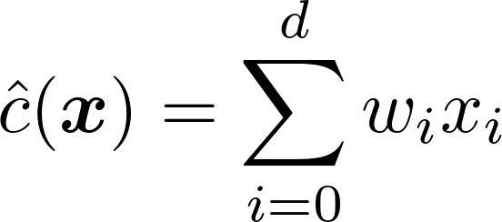

6.2 線形回帰
目標：なるべく誤差の少ない直線を求める
問題の定義
  入力x から出力y を求める回帰式を1次式に限定
  学習データから重みwを求める
xが1次元の場合

Slide 4
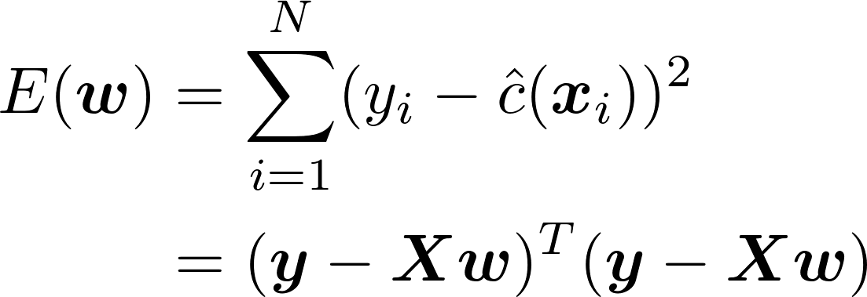
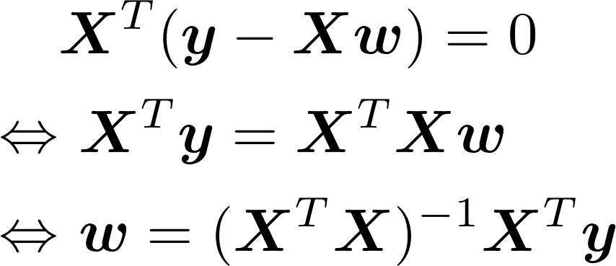
6.2 線形回帰
最小二乗法による重みの推定
  推定の基準：誤差の二乗和E(w)を最小化
  wで偏微分した値が0となるのは
X : 全学習データを並べた行列
（パターン行列）
w : 重みの列ベクトル表現
wが解析的に求まる

Slide 5

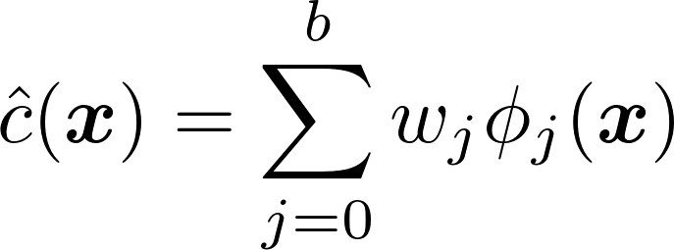

6.2 線形回帰
線形回帰の精度向上 (p.93)
  基底関数 を考える
  重みwが線形であれば、最小二乗法が適用可能
問題点
  汎化性能の低下
例
売
上
高
気温

Slide 6
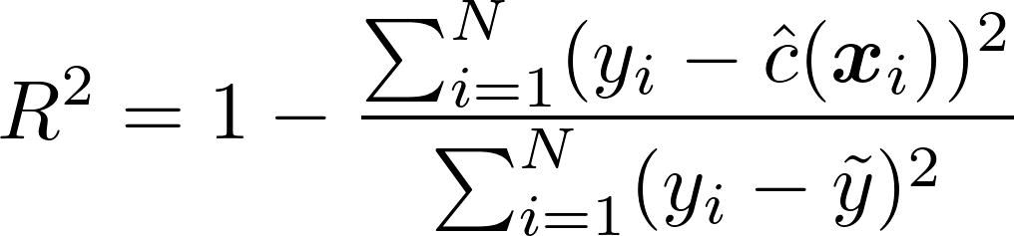

6.3 回帰モデルの評価
回帰モデルの評価法
  誤差の二乗和の平均
    手法間の評価に有効
  相関係数
    出力と正解とがどの程度似ているか
  決定係数
    正解との離れ具合の二乗と分散との比を1から引いたもの
    相関係数の二乗と等しい
yの平均

Slide 7



6.4 正則化
正則化の考え方
  正則化項の導入
  →複雑な重み w（過学習）の回避
    L1ノルム : 0となる重みが多くなる
    L2ノルム : 重みを0に近づける
リッジ回帰
  誤差の二乗和にL2ノルム正則化項を加える
Lasso
Ridge
α：誤差の二乗和と正則化項とのバランス
wが解析的に求まる

Slide 8
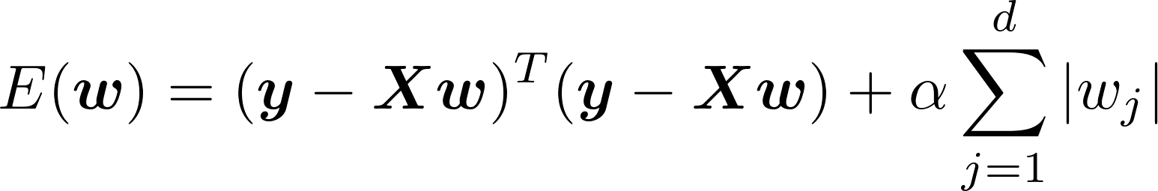
6.4 正則化
ラッソ回帰
  誤差の二乗和にL1ノルム正則化項を加える
  微分不可能な点があるため、解析的に解を求めることができない
  解法：coordinate descent algorithm
1つの変数（軸）の値だけ
を誤差が減る方向に変更
することを繰り返す

Slide 9
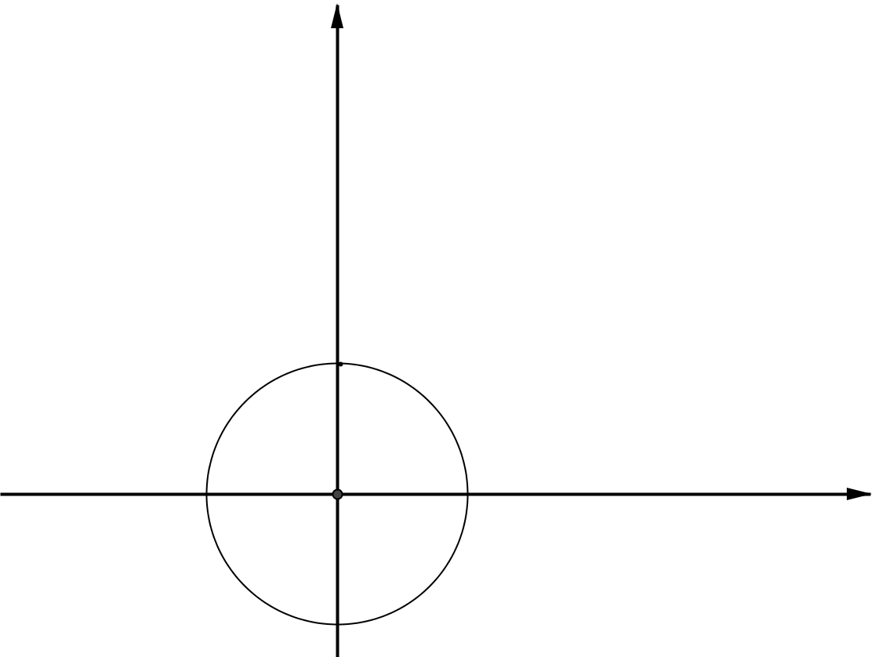
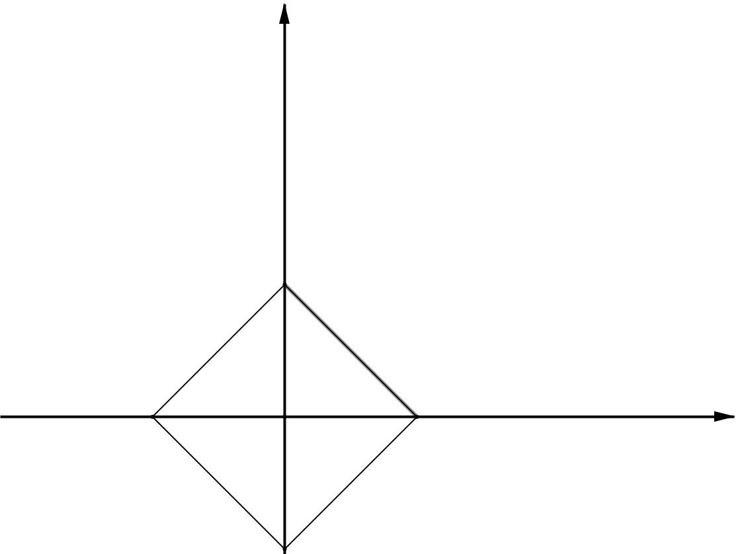
6.4 正則化
リッジ回帰とラッソ回帰
w2
最小二乗法の解
w2
ラッソ回帰
の解
リッジ回帰
の解
w1
w1
重みを0に
近づけている
0となる重みを
多くしている

Slide 10
6.5 バイアスー分散のトレードオフ
バイアスと分散
  バイアス：正解からのズレ
  分散：求まる解の安定性
単純なモデル
  正解からはずれているかもしれない→バイアス大
  データが多少ぶれても結果は似ている→分散小
複雑なモデル
  正解をカバーしている可能性が高い→バイアス小
  データが少し違えば結果が大きく異なる→分散大
単純なモデル
複雑なモデル

Slide 11
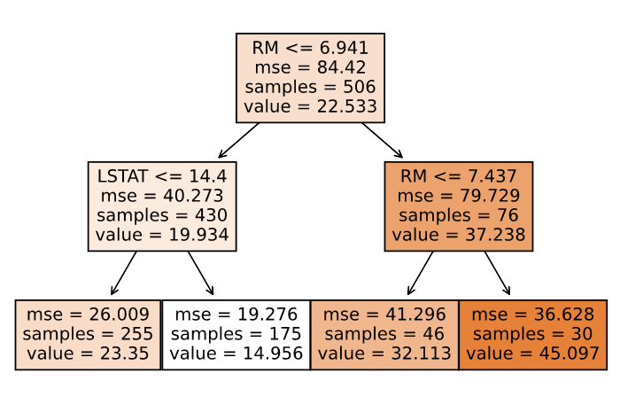
6.6 回帰木
回帰木とは
  識別における決定木の考え方を回帰問題に適用
  ターゲット値の分散が小さくなるように分割
データを分割する質問
このノードに属するデータの平均値
出力値

Slide 12
6.6 回帰木
CART (classification and regression tree)
  木の構造を二分木に限定
  識別の際のデータの分類基準はジニ不純度
    2クラスの場合のジニ不純度
    クラスの出現が等確率のとき最大
  回帰に用いるときのデータの分類基準はターゲット値の分散
    子ノードの重み付き分散和が最小となる
    ＝分割後の分散の減少量が最大となる特徴を選ぶ

Slide 13

6.6 回帰木
CARTの特徴選択基準
  データDの分散
  分割後の分散の減少量が最大となる特徴を選ぶ
：Dの平均
D_{L} : 左部分木のデータ
D_{R} : 右部分木のデータ
P_{L} : 左部分木のデータ数の割合
P_{R} : 右部分木のデータ数の割合

Slide 14
6.7 モデル木
モデル木とは
  リーフを線形回帰式にした回帰木
CHMIN
決定木で異なる振る舞い
をするデータの分割を
行う
<=7.5
>7.5
class =
-0.0055 * MYCT
+ 0.0013 * MMIN
+ 0.0029 * MMAX
+ 0.8007 * CACH
+ 0.4015 * CHMAX
+ 11.0971
MMAX
<=28000
>28000
class =
-0.4882 * MYCT
+ 0.0218 * MMIN
+ 0.003 * MMAX
+ 0.3865 * CACH
- 1.3252 * CHMIN
+ 3.3671 * CHMAX
- 51.8474
異なる振る舞いをする
データ集合ごとに線型
回帰を行う

